Slide 1
Мой педагогический опыт
Старший преподаватель
кафедры иностранных языков
Павлодарского Педагогического Университета
Бейсенова Малика Канатовна

Slide 2
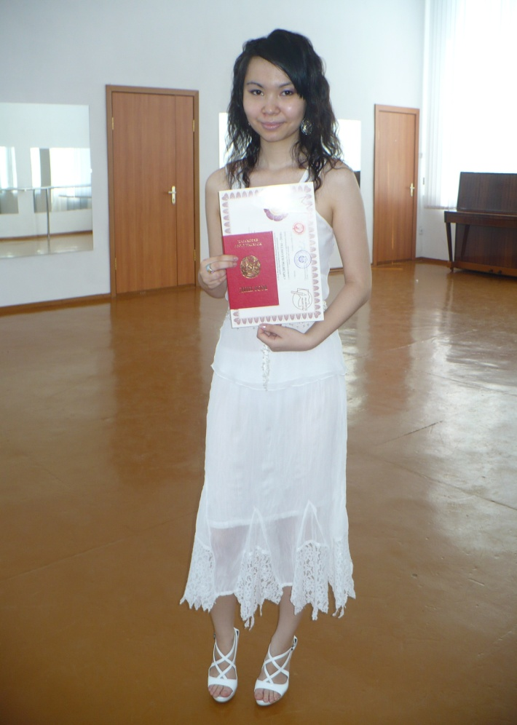
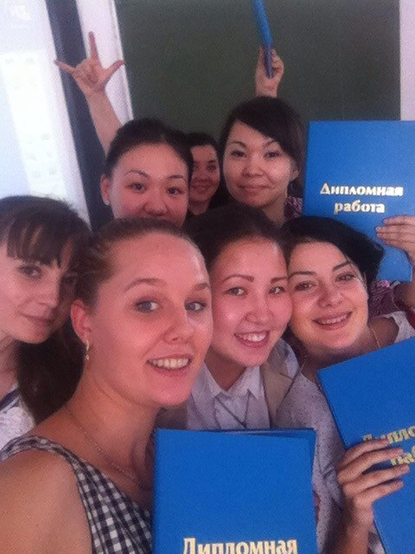
“Учитель лишь открывает дверь, вы входите самостоятельно”

Slide 3
Основные плюсы работы преподавателя ВУЗА
Нахождение в постоянном контакте с интересными студентами, каждый из которых уникален, по-своему видит мир и воспринимает информацию.

Slide 4
“Приезд зарубежных специалистов, повышающих ваш уровень профессиональной подготовки”

Slide 5
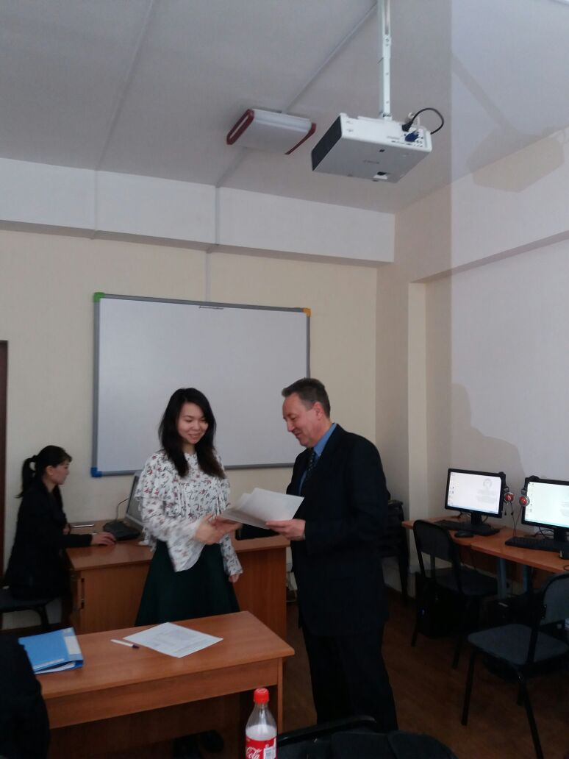
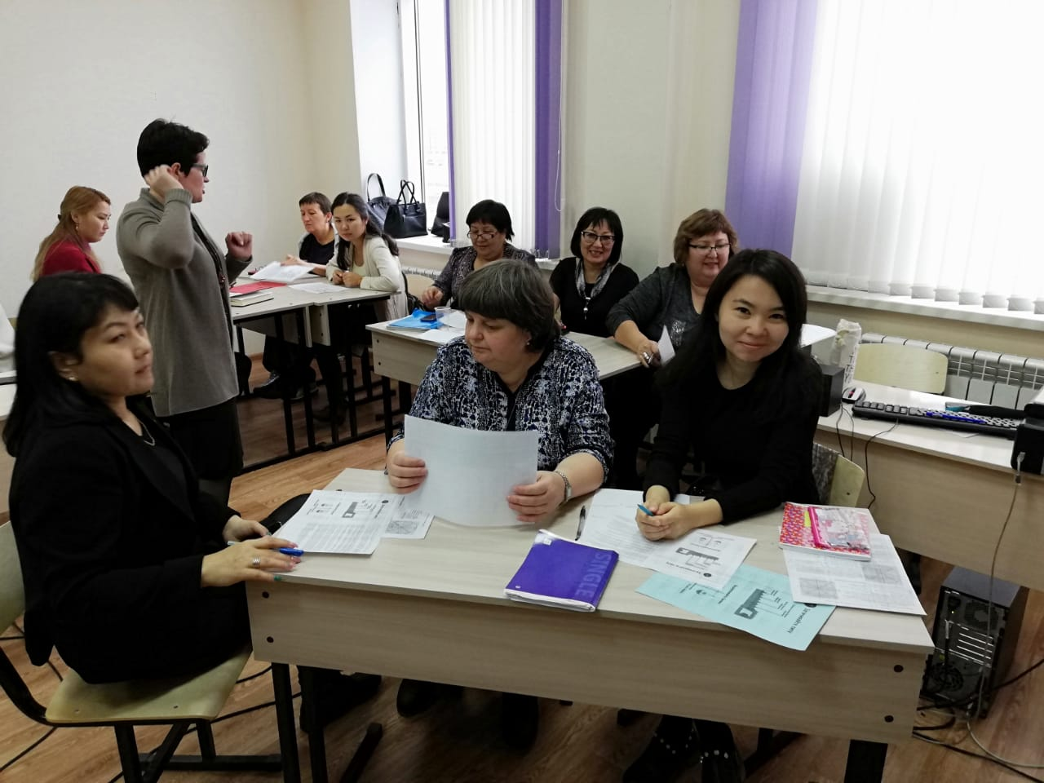
Постоянные курсы повышения квалификации

Slide 6
Сильный профессорско-преподавательский состав

Slide 7
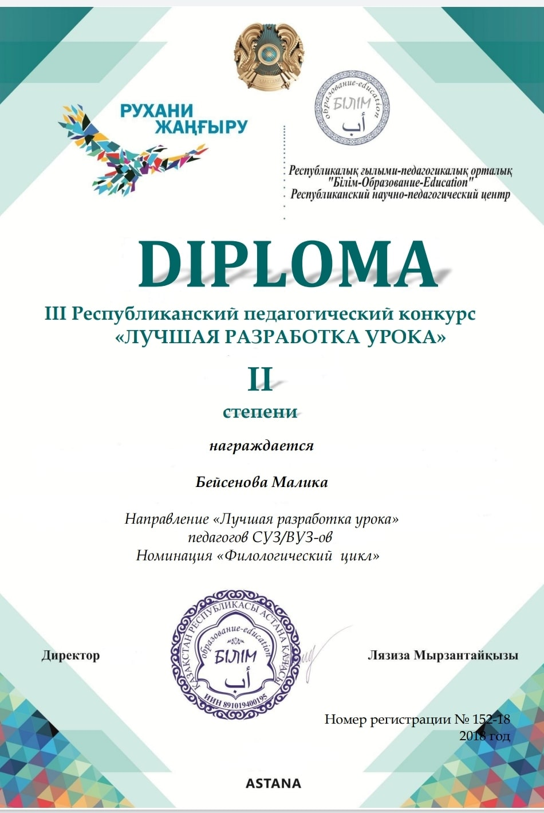
Участие в научно-исследовательской деятельности и в различных республиканских конкурсах

